Slide 1
Sesión 8:
Curso de tutorías
Tutoría Inicial

Slide 2
Curso de Tutorías 2
Sesión 8
“Gestión de emociones”

Slide 3
Orden del día
Curso de Tutoría 2
Repaso del tema de las emociones
  Concepto de emoción.
  Reflexión las emociones humanas y su utilidad.
Aprender a gestionar las emociones.
Analizar la importancia del manejo de emociones.
Dudas o comentarios.

Slide 4
—Plutarco
«El cerebro no es un vaso por llenar, sino una lámpara por encender».

Slide 5
Repaso
Lluvia de ideas
El semestre pasado, en el curso de Tutorías, estudiamos las emociones y las funciones que cumplían en nuestras vidas.
¿Qué entiendes por emoción?

Slide 6

¿Qué es una emoción?
“La noción tradicional (recogida en la vigésima segunda edición del Diccionario de la Lengua Española) hace referencia a una alteración del ánimo, acompañada de cierta conmoción somática, que funciona como principio de la actividad humana”.
Peréz, et al., 2017, p.108).
Dicho en otras palabras, es una respuesta natural de nuestro cuerpo, que se expresa de manera intensa ante una situación y nos provoca ciertas reacciones físicas que son evidentes y nos deja un estado de ánimo deterninado.

Slide 7
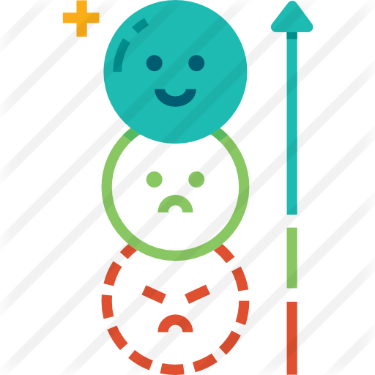
En la siguiente diapositiva relaciona el nombre de la emoción con su descripción.
Repasemos…
Adaptativa
Facilitan la adaptación al medio.
Motivacional
Potencia y dirige la conducta.
Comunicativa
Influye en la conducta de otros.
Funciones que cumplen en la conducta humana
Ahora reconoceremos de manera específica la utilidad de cada una.

Slide 8
Ejercicio: identifica la utilidad de las emociones
Nos permite detectar amenazas y buscar herramientas para generar zona segura y protección; nos induce a huir.
Busca defenderse o protegerse de lo que el cuerpo considera una agresión; sirve para poner límites, empuja a accionar.
Nos ofrece plenitud, serenidad y calma; la sientes cuando has puesto límite a todas las demás emociones.
Facilita la atención, focalizando o promoviendo conductas de exploración y curiosidad hacia la situación novedosa, nos ayuda a recoger información para orientarnos a saber que pasa.
Gracias a esta emoción se producen respuestas de escape o evitación a estímulos desagradables.
Tiene como función adaptativa la reintegración; produce una sensación de “falta de energía” o “apagón”.
Nos ayuda a detectar cuando no podemos aceptar algo.
1.- Miedo.
2.- Tristeza.
3.- Ira.
4.- Alegría.
5.-Asco
6.- Sorpresa
7.- Desprecio.

Slide 9
Utilidad de las emociones
1.- Miedo.
2.- Tristeza.
3.- Ira.
4.- Alegría.
5.-Asco
6.- Sorpresa
7.- Desprecio.
Nos permite detectar amenazas y buscar herramientas para generar zona segura y protección; nos induce a huir.
Busca defenderse o protegerse de lo que el cuerpo considera una agresión; sirve para poner límites, empuja a accionar.
Nos ofrece plenitud, serenidad y calma; la sientes cuando has puesto límite a todas las demás emociones.
Facilita la atención, focalizando o promoviendo conductas de exploración y curiosidad hacia la situación novedosa, nos ayuda a recoger información para orientarnos a saber que pasa.
Gracias a esta emoción se producen respuestas de escape o evitación a estímulos desagradables.
Tiene como función adaptativa la reintegración; produce una sensación de “falta de energía” o “apagón”.
Nos ayuda a detectar cuando no podemos aceptar algo.

Slide 10
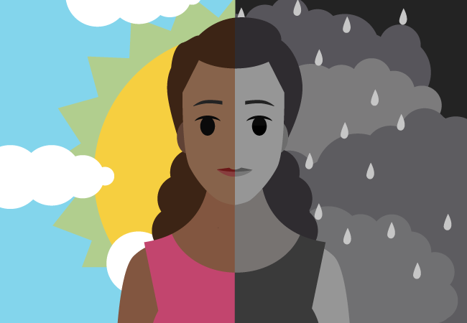
En resumen, podemos decir que…
1.- Las emociones son complejas.
2.-Las emociones tienen una utilidad.
3.- De las 7 emociones se puede considerar que solo una es agradable a nuestra percepción, PERO TODAS SON NECESARIAS.
4.- Por la experiencia, se catalogan como emociones positivas o negativas según la sensación que causan, (no por buenas o malas sino por la sensación que generan), pero…TODAS SON NECESARIAS.

Slide 11
Reto en la actualidad y desde siempre:
Aprender a convivir con cada una de las emociones en el momento que se presentan, pese a que sean desagradables, y recordando que es necesario permitirnos sentirlas para que puedan llevar a cabo su papel.

Slide 12
Las emociones no se pueden evitar…sin embargo, pueden manejarse.
No podemos dejar de sentir, pero si de consentir”.
Así como es importante conocer nuestros límites, también es importante conocer todos los atributos que tenemos y nuestras debilidades para potenciar o disminuir mis emociones.

Slide 13
La relación de las emociones con el APRENDIZAJE
Sabemos que las emociones y la “razón” son parte de un mismo proceso (aunque a veces no lo parezca). Están entrelazadas con la percepción y la atención e interactúan con el aprendizaje y la memoria.
Son tan importantes en el proceso de aprender, que pueden motivar o bloquear nuestros aprendizaje, en ¡¡¡cualquier grado escolar!!!
El éxito no es de los más “inteligentes”, de los más estudiosos, sino de aquellos emocionalmente inteligentes, lo que se refleja en:
control de los impulsos, autoconciencia, motivación, entusiasmo, perseverancia y empatía, entre otras.
Estas habilidades son las que potencian a tales personas dado que logran mayores respuestas emocionales en vez de reacciones emocionales.
“La inteligencia emocional es una habilidad, no un rasgo, y las habilidades se pueden aprender”.

Slide 14
¿cómo trabajar la Inteligencia emocional?
Habilidades de relación
04
01
Establecer y mantener relaciones saludables y gratificantes basados en la cooperación, el respeto y lealtad; resistir la presión social, prevenir, gestionar y resolver los conflictos inter-personales.
Autoconciencia
1. valorar las emociones, sentimientos de forma consciente.
Ser capaz de ponerse en el lugar del otro, reconocer y apreciar las diferencias y semejanzas tanto individuales como grupales
Expresar adecuadamente las propias emociones para hacer frente al estrés, y así afrontar los obstáculos de la vida.
Conciencia social
02
03
Autogestión
Es también proponerse metas personales, académicas y supervisar constantemente el progreso a fin de lograr los objetivos.

Slide 15

En conclusión:
1.- Cada persona reacciona de diferente forma a sus emociones.
2.- Es importante conocer de que manera reacciono, para conocer mis alcances y las consecuencias que
me han ocasionado hasta hoy.
3.- Recordar experiencias previas ayuda a encontrar mis puntos a mejorar.

Slide 16
Ejercicio para la vida*:
¿Cómo podemos reducir la vulnerabilidad emocional?
1- SIENTE TU EMOCIÓN Y ELIGE EL SENTIMIENTO: Permítete sentir tus emociones en tu cuerpo la emoción a través de la sensación y trata de elegir con tu cerebro racional el sentimiento para transitarla.
2-HAZ TU LISTA DE RECUERDOS FELICES: haz una lista de los diez momentos más felices de tu vida. Descríbelos de forma detallada, utilizando los cinco sentidos tanto como puedas. ¿Qué colores recuerdas? ¿Qué olores percibías en el aire? ¿Había música? Intenta darle vida a esa imagen y colócala en un lugar visible de tu casa para verla regularmente.
3-REALIZA EJERCICIO FÍSICO: El ejercicio físico puede producir un efecto muy beneficioso puesto que libera endorfinas (crea sensación de bienestar) y aumenta el flujo sanguíneo en el cerebro (se nutre para funcionar adecuadamente).
4-EVITA EL PENSAMIENTO RUMIANTE. Sufrimos más por lo que pensamos e imaginamos que realmente por lo que ocurre. Este tipo de pensamiento lo generamos nosotros mismos y nos hace sentir ansiosos, desolados, tristes y nerviosos, nos impide disfrutar momentos. Es importante identificar lo que pensamos y darnos cuenta que tal vez imaginamos más que la realidad misma.

Slide 17
Ejercicio para la vida*
1- SIENTE TU EMOCIÓN Y ELIGE EL SENTIMIENTO: Permítete sentir tus emociones en tu cuerpo la emoción a través de la sensación y trata de elegir con tu cerebro racional el sentimiento para transitarla.
2-HAZ TU LISTA DE RECUERDOS FELICES: haz una lista de los diez momentos más felices de tu vida. Descríbelos de forma detallada, utilizando los cinco sentidos tanto como puedas. ¿Qué colores recuerdas? ¿Qué olores percibías en el aire? ¿Había música? Intenta darle vida a esa imagen y colócala en un lugar visible de tu casa para verla regularmente.
3-REALIZA EJERCICIO FÍSICO: El ejercicio físico puede producir un efecto muy beneficioso puesto que libera endorfinas (crea sensación de bienestar) y aumenta el flujo sanguíneo en el cerebro (se nutre para funcionar adecuadamente).
4-EVITA EL PENSAMIENTO RUMIANTE. Sufrimos más por lo que pensamos e imaginamos que realmente por lo que ocurre. Este tipo de pensamiento lo generamos nosotros mismos y nos hace sentir ansiosos, desolados, tristes y nerviosos, nos impide disfrutar momentos. Es importante identificar lo que pensamos y darnos cuenta que tal vez imaginamos más que la realidad misma.
*Sin fecha de entrega

Slide 18
Dudas o Comentarios!
Curso de Tutoría 2

Slide 19
Referencias:
Huaire, E. (2016). Neurociencia y emociones: claves para mejorar el aprendizaje y la convivencia. En Salas, G., Cornejo, C., Morales, P. y Saavedra, E. Del Pathos al Ethos: Lineas y perspectivas en convivencia escolar. Chile: Universidad Católica del Maule.
Pérez, V., Gutiérrez, M. T., García, A., & Gómez, J. (2017). Procesos psicológicos básicos: un análisis funcional. España: Universidad de Educación a Distancia

